Slide 1


Giáo án: Tạo hình Tên đề tài: Dán cành lá.
Phßng gi¸o dôc vµ ®µo t¹o quËn long biªn
Tr­êng mÇm non GIA THƯỢNG
************
Độ tuổi: Nhà trẻ 24-36 tháng.
Giáo viên: Nguyễn Thị Hồng Hoa.

Slide 2
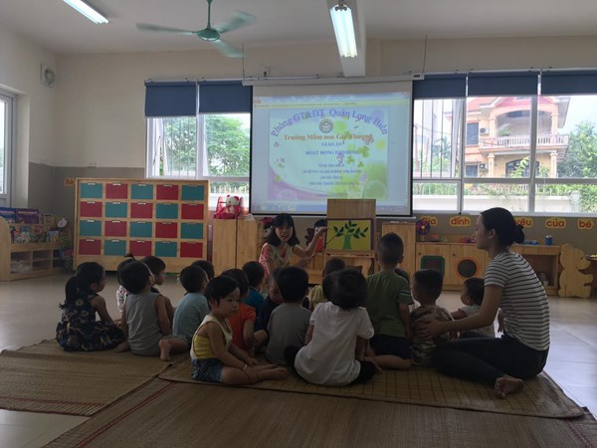

Slide 3
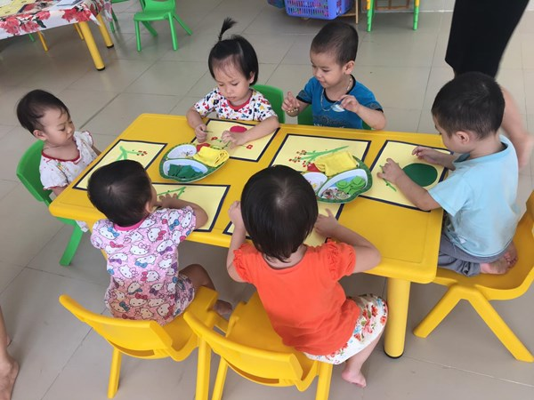

Slide 4
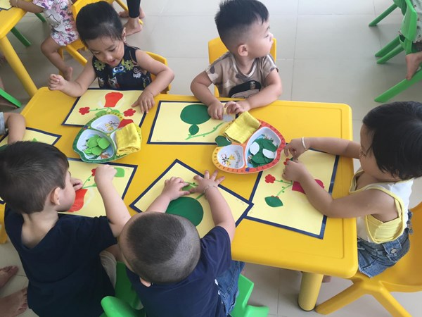

Slide 5
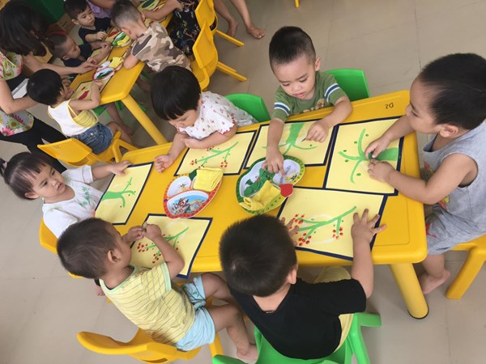

Slide 6
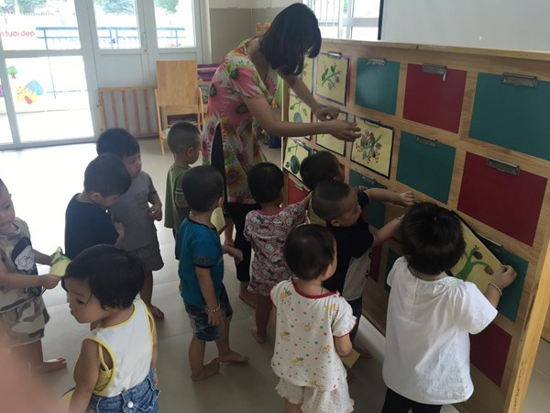

Slide 7
